Slide 1
Importanza per il suolo agricolo della sostanza organica e del riciclo di elementi nutritivi
UNIVERSITÀ DEGLI STUDI DI MILANO
DIPARTIMENTO DI SCIENZE AGRARIE E AMBIENTALI
PRODUZIONE, TERRITORIO, AGROENERGIA
L’agricoltura PER l’ambiente
Marco Acutis marco.acutis@unimi.it

Slide 2
Il quadro generale
Nel 2050 l’incremento numerico e di benessere della popolazione richiederà globalmente un aumento del 70% della produzione di cibo (e del 100% nei paesi in via di sviluppo) rispetto al 2009. La produzione dovrà crescere più in fretta dell’aumento di popolazione.
Tuttavia la distribuzione delle terre e delle acque non favorisce i paesi in via di sviluppo. La disponibilità media pro-capite di terreno agricolo è la metà di quella dei paesi ricchi, e la potenzialità produttiva è inferiore, aggravata dalla scarsità di acqua.
La maggior produzione richiesta può derivare solo dall’intensificazione delle produzioni delle aree più fertili attualmente coltivate (si stanno già abbandonando le aree meno produttive a favore della rinaturalizzazione). Occorrono però tecniche di gestione sostenibile. Troppi territori agricoli rischiano cadute di produttività e desertificazione per a bassa sostenibilità (es nelle Marche). E ci saranno gli effetti del climate change.
C’è il potenziale per aumentare la produttività per ottenere sicurezza alimentare, e limitando l’impatto sugli altri ecosistemi.
UNIVERSITÀ DEGLI STUDI DI MILANO
DISAA

Slide 3
La Comunità Europea spende il 30% del suo budget per l’agricoltura
per 4 funzioni riconosciute TUTTE di alto valore
Produzione di cibo: agricoltura competitiva nei mercati mondiali (riduzione del sostegno attraverso il mercato) ma anche agricoltura di alta qualità in termini di qualità dei prodotti e di sicurezza alimentare (food safety e food security).
Funzioni rurali: agricoltura che conserva il paesaggio, le tradizioni culturali locali e contribuisce allo sviluppo socio-economico delle comunità rurali.
Funzioni sociali: agricoltura che contribuisce a migliorare la qualità della vita locale per persone a più bassa contrattualità di estrazione rurale ed urbana
Funzioni ambientali: agricoltura che produce effetti positivi, che minimizza le esternalità negative e che contribuisce alla sicurezza ambientale.
Tratto da UNIVERSITA’ DI PISA – LABORATORIO DI STUDI RURALI “SISMONDI”
UNIVERSITÀ DEGLI STUDI DI MILANO
DISAA

Slide 4
Le grandi sfide dell’agricoltura per l’ambiente
Mitigazione del climate change. Attraverso l’adattamento alle variate condizioni climatiche occorrerebbe fissare più CO₂ nei suoli e ridurre le emissioni di gas a effetto serra. «Agriculture is now a major contributor to greenhouse gases, accounting for 13.5 percent of global greenhouse gas emissions.” (FAO, 2011)
L’acqua: L’agricoltura a livello globale consuma il 70% delle risorse idriche da fiumi, laghi e falde. Possiamo migliorare l’efficienza dell’acqua e tutto il consumo è veramente tale ?
L’azoto reattivo: l’uso dell’N come fertilizzante in agricoltura ha reso possibile sopperire alla domanda mondiale di cibo, ma ha comportato presenza di NO₃ nelle falde, NO_{x} , N₂O e NH₄ in atmosfera.
Conservazione suolo e incremento della biodiversità: possiamo evitare la desertificazione e come possono gli agroecosistemi incrementare la biodiversità ?
UNIVERSITÀ DEGLI STUDI DI MILANO
DISAA

Slide 5
IL ruolo della sostanza organica
La componente organica ha un ruolo di primaria importanza per il comportamento del suolo, esercitando effetti a scale spaziali e temporali diverse su tutte le proprietà del suolo. Queste azioni sono fortemente favorevoli per la fertilità del suolo e per i servizi ecosistemici da esso forniti;
pertanto la sostanza organica è un indicatore di sostenibilità dei sistemi colturali o naturali.
Mitigazione del climate change.
Effetti sulle caratteristiche fisiche
Effetti sulle caratteristiche chimiche
Effetti sulle proprietà biologiche
UNIVERSITÀ DEGLI STUDI DI MILANO
DISAA

Slide 6
Cosa è la sostanza organica del suolo ?
La componente organica del suolo viene classificata in:
biomassa viva
organismi autotrofi, produttori primari (oiante e alcuni microorganismi)
- Consumatori (pedofauna, lombrichi)
- decompositori (funghi, attinimiceti, batteri)
sostanza organica o biomassa morta
Costituita dagli organismi morti e loro residui, caduti nel terreno o apportati dopo trasformazione da parte dell’uomo (ad es, compost,..) e dai prodotti del metabolismo degli organismi (escreti, essudati, deiezioni, prodotti della polimerizzazione.
frazioni labili (degradabili in un tempo tra poche settimane ad alcuni anni): includono la biomassa morta fresca, i residui, gli escreti ed essudati degli organismi, le deiezioni, i composti organici semplici prodotto della decomposizione. Rappresentano il 10-20% della sostanza organica.
frazioni a lenta decomposizione biomassa parzialmente decomposta nella quale restano i composti più stabili, e parzialmente riconoscibile (degradabile in 15-100 anni). Rappresentano il 10-20% della sostanza organica.
UNIVERSITÀ DEGLI STUDI DI MILANO
DISAA

Slide 7
Cosa è la sostanza organica del suolo ?
Frazioni stabili (degradabili in 300-5000 anni). Comprendono :
l’ humus: è un composto emergente, cioè non presente nei residui o in altri sistemi, dunque tipico del suolo.
E’ un prodotto dell’attività microbica che polimerizza composti organici non totalmente decomposti, come nuclei aromatici provenienti in gran parte dalle lignine, assieme a composti più semplici.
Ne deriva una serie di molecole a diverso peso molecolare e di colore dal giallo al nero, di enorme rilevanza per il comportamento del suolo grazie allo stato colloidale, alla notevole superficie specifica e carica elettrica, superiori a quelle dei colloidi minerali del suolo, ed alla presenza di un nucleo poliaromatico idrofobo assieme a molti gruppi funzionali dissociabili che conferiscono idrofilia e carica elettrica pH-dipendente.
Il rapporto C/N delle sostanze umiche è = 10.
Rappresenta il 60-80% della sostanza organica.
il carbone. Rappresenta una frazione quantitativamente importante in natura solo in alcuni casi, ma è allo studio l’opportunità di apportarne artificialmente al terreno una forma prodotta dalla pirolisi della sostanza organica, detta biochar,
UNIVERSITÀ DEGLI STUDI DI MILANO
DISAA

Slide 8
La mitigazione del climate change
L’agricoltura può, attraverso la fotosintesi prelevare CO₂ dall’atmosfera, restituirci cibo ed energia e fissarne una parte nel suolo con conseguente aumento del suo contenuto in sostanza organica.
Massime produzioni con il minor ricorso a mezzi meccanici e in generale a input energetici. I Fertilizzanti chimici richiedono molta energia per essere prodotti e non migliorano il suolo. I fertilizzanti organici apportano sostanza organica che viene fissata
Abbiamo consumato in passato almeno il 50% della sostanza organica del suolo, possiamo e dobbiamo recuperarla .

Slide 9
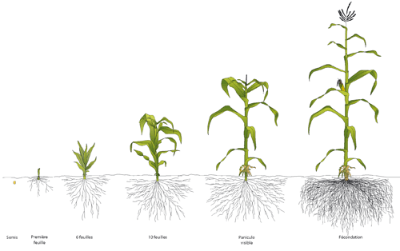
La mitigazione del climate change
Con la fertilizzazione organica apportiamo carbonio al suolo
La coltivazione prende la CO₂ dall’atmosfera e cresce
Quando raccogliamo rimangono le radici e le parti non utilizzabili; abbiamo immagazzinato CO₂ nel suolo
Quando usiamo i prodotti restituiamo CO₂ all’atmosfera, e anche con la respirazione del suolo
UNIVERSITÀ DEGLI STUDI DI MILANO
DISAA

Slide 10
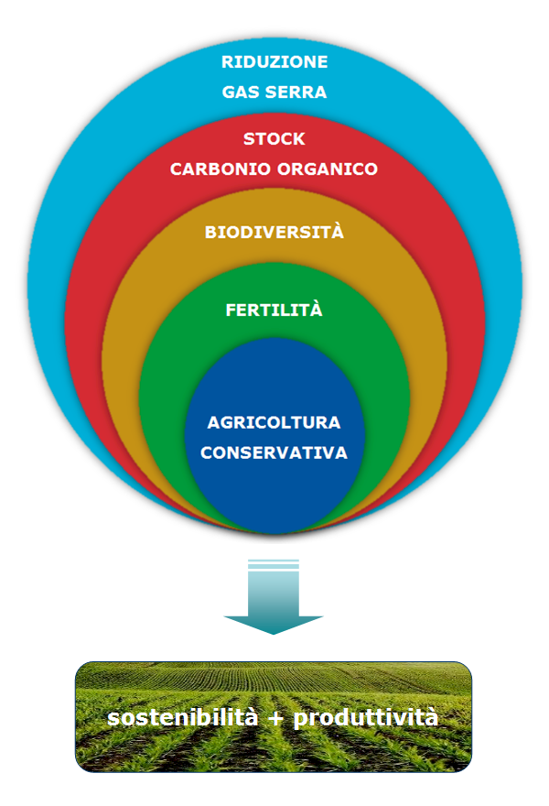
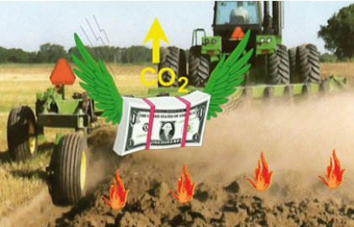
La mitigazione del climate change - 2
E’ scientificamente possibile incrementare la sostanza organica del suolo dell’1% annuo di quella esistente nei suoli agricoli per almeno 60 anni. Sembra nulla invece vuol dire in un solo anno, 46.2 milioni di tonnellate di CO₂ atmosferica, pari al 10% delle emissioni di gas serra del nostro paese.
Un cerchio di 100 km di raggio attorno a Milano convertito a agricoltura conservativa eliminerebbe dall’atmosfera le emissioni dell’intero parco auto italiano
Ossidare la sostanza organica (bruciarla) equivale a bruciare denaro
DISAA

Slide 11
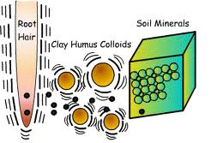
Effetti sulle caratteristiche chimiche
La sostanza organica (ed in particolare quella umificata):
E’ fonte di elementi nutritivi mineralizzandosi;
aumenta la capacità di scambio cationico del terreno e offre qualche capacità di trattenere gli anioni (possibile riduzione delle perdite di nitrato) per la sua notevole carica elettrica;
Esercita un’azione sulla disponibilità di ioni grazie alle proprietà chelanti dei gruppi funzionali;
acidifica il terreno aumenta il potere tampone
agisce assieme alle argille sul trasferimento degli elementi nutritivi, agevolando lo scambio di ioni idrogeno con ioni minerali (figura)
Rende inattive sostanze organiche ed inorganiche o ne rallenta l’azione perché le lega e trattiene, riducendone sia l’effetto (es. riduzione della tossicità degli ioni Al ed Mn nei terreni acidi, riduzione dell’azione di erbicidi e fitofarmaci, riduzione della tossicità degli inquinanti) sia il dilavamento, e ne favorisce il lento rilascio.
ruolo dei colloidi organo-minerali come intermediari nel trasferimento degli elementi nutritivi

Slide 12
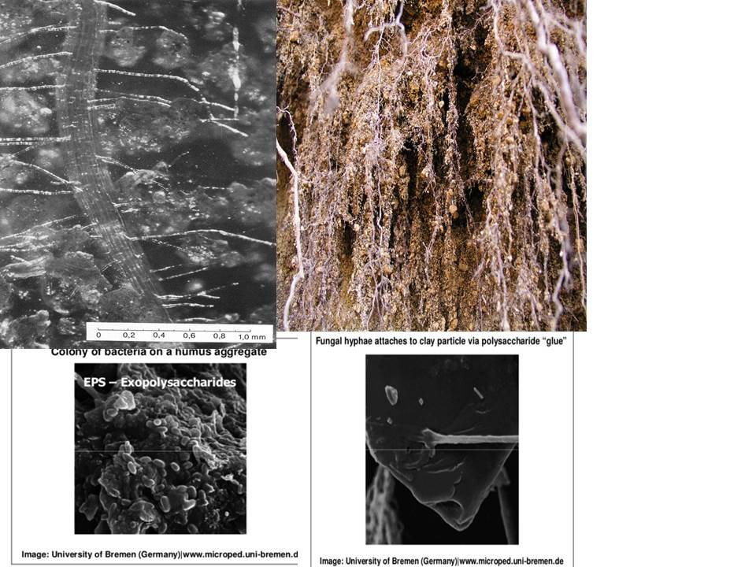
Effetti sulle caratteristiche fisiche
effetto di stabilizzazione della struttura che può compensare in tutto o in parte i difetti legati alla tessitura. Migliora quindi:
porosità,
capacità di ritenzione dell'acqua,
stabilità degli aggregati,
erodibilità,
tenacità,
adesività
I meccanismi attraverso i quali la sostanza organica stabilizza la struttura sono basati sulle forti interazioni fra sostanza organica e minerali del suolo e fra organismi e minerali.
colle biologiche: alto a sin: radice con essudati nella rizosfera. Alto a dx: particelle di suolo che aderiscono alle radici grazie agli essudati. Basso a sin: colle polisaccaridiche basso a dx: ifa fungina che aderisce alla superficie del minerale argilloso grazie alla colla biologica.

Slide 13
Effetti sulle caratteristiche biologiche
I produttori primari forniscono substrato energetico e sostanze con effetti diversi (stimolanti, attrattive, repulsive) per altri organismi, dando origine ad una catena trofica ipogea che cambia la composizione biologica del suolo attraendo e sostenendo organismi consumatori e decompositori che a loro volta intrattengono complesse relazioni di attrazione, repulsione, predazione, competizione, associazione o simbiosi fra loro nella rizosfera.
Il tipo di substrato organico apportato al terreno, assieme alle condizioni termiche, idriche e di aerazione seleziona i gruppi microbici deputati alla decomposizione, e ne orienta i processi verso la umificazione, la mineralizzazione o l’accumulo di sostanze intermedie parzialmente decomposte, che secondo alcune teorie possono determinare una forma di tossicità del suolo nei confronti di alcune specie, legata ai fenomeni di stanchezza del terreno. L’apporto di sostanza organica equilibrata per composizione chimica, in particolare di origini diverse, può superare questo blocco nel metabolismo del suolo.

Slide 14
Come fare per incrementare la sostanza organica del suolo ?
Sostituire il più possibile i concimi minerali con quelli organici (ampia sperimentazione della Regione Lombardia, digastato=concime chimico)
la semina su sodo (zero tillage o sod seeding) e la minima lavorazione (minimum tillage):
l’adozione di colture di copertura (cover crops), il mantenimento in campo di residui colturali
la pratica di associazioni e rotazioni colturali diversificate
La sperimentazione e la pratica hanno mostrato rese inalterate, impatto ambientale ridotto, crescita della biodiversità e vantaggi economici per l’agricoltore
DISAA

Slide 15
Conclusioni
Abbiamo le tecniche per ottenere cibo e migliorare l’ambiente e rendere sostenibile l’attività agricola, passano attraverso la conservazione e l’incremento della sostanza organica
Occorre continuare la ricerca, non solo tecnologica, ma anche quella per lo sviluppo partecipato che è il solo mezzo per rendere l’innovazione in linea con quello che vogliono le persone (e che è diverso dai desiderata dei centri di potere).
Ricerca di base da sviluppare: capire sempre meglio i meccanismi dell’ambiente e della produttività per la valorizzazione della sostanza organica da tutte le fonti.
Il futuro che ci aspetta: climate change e bisogno di conoscenza per l’adattamento e mitigazione. Anche qui la sostanza organica ci aiuta
DISAA

Slide 16
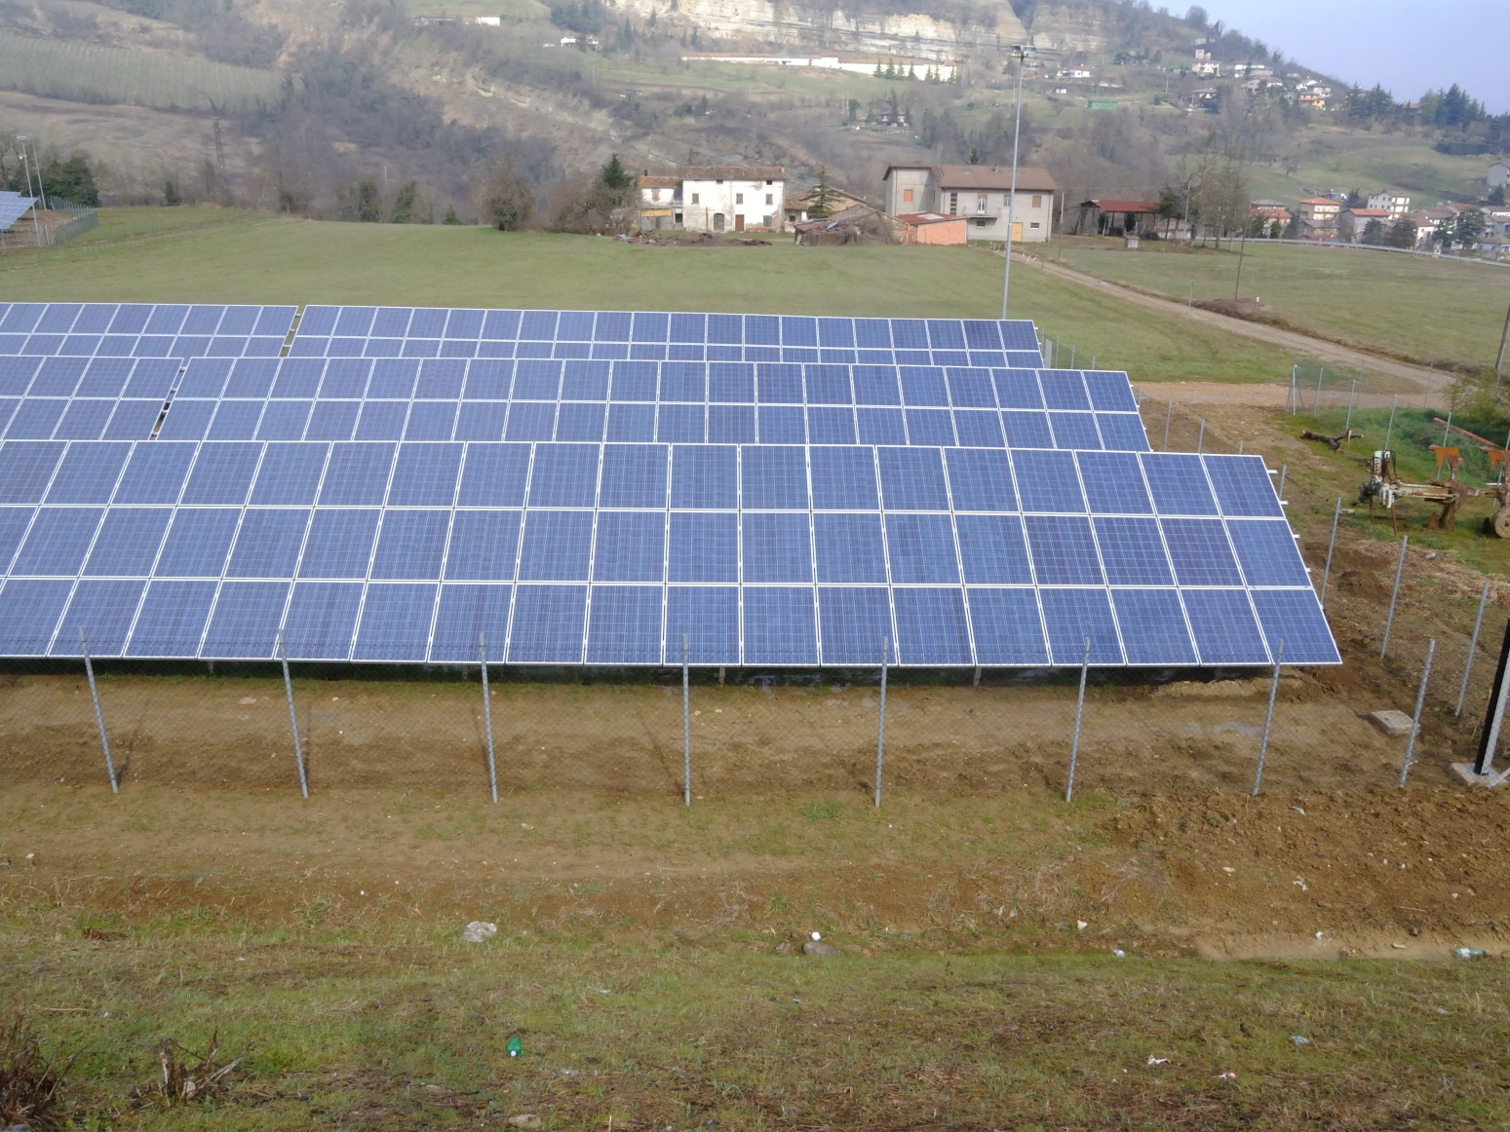
Io non credo a chi dice che il futuro è questo: sottrae suolo, causa erosione e impermeabilizzazione, è come la cementificazione! (ma sui tetti va bene !)
Grazie dell’attenzione!

